Slide 1




Identificando motoristas com sono usando Deep Learning​
Richard R. do Nascimento Junior

Slide 2

Visão Geral do Projeto:
2 BASES DE DADOS SOBRE MOTORISTAS COM SINAIS DE SONOLÊNCIA
6 EXPERIMENTOS:
primeira base é treinada e testada com ela
segunda base é treinada e testada com ela
teste da segunda base no modelo treinado com a primeira base
teste da primeira base no modelo treinado com a segunda base
união das bases e treinamento e teste com ela
utilização de um algoritmo de domain adaptation

Slide 3

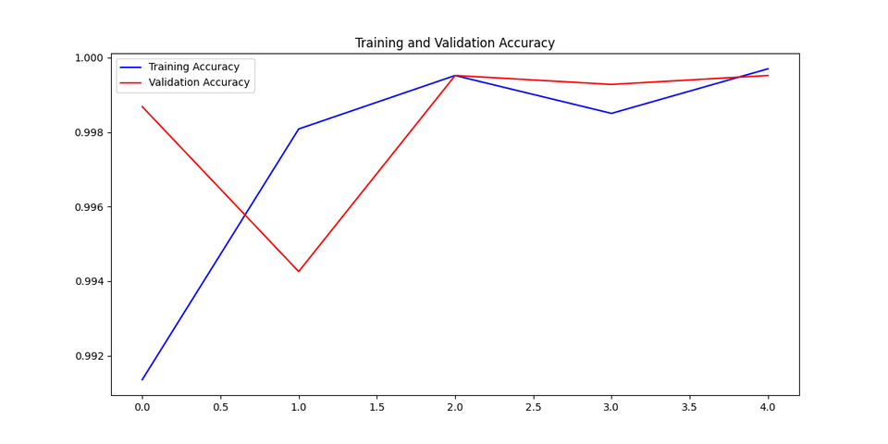
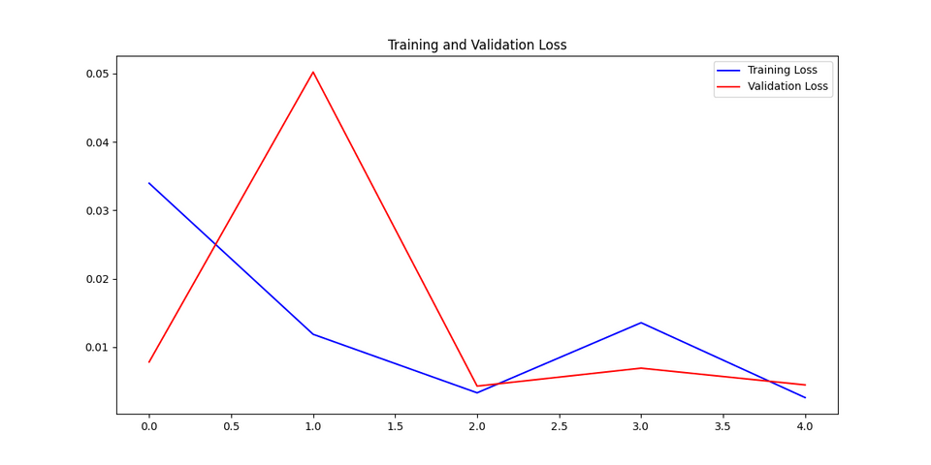
Primeiro experimento
Base maior
Tratamento da base
Treinamento (5 épocas)
Resultados
Conclusão

Slide 4
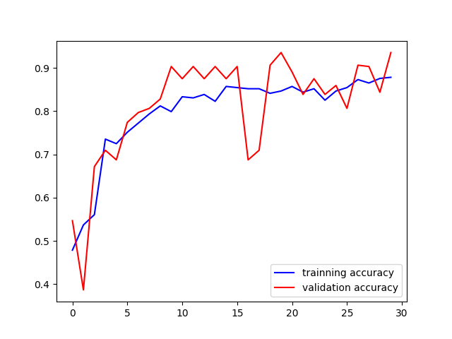
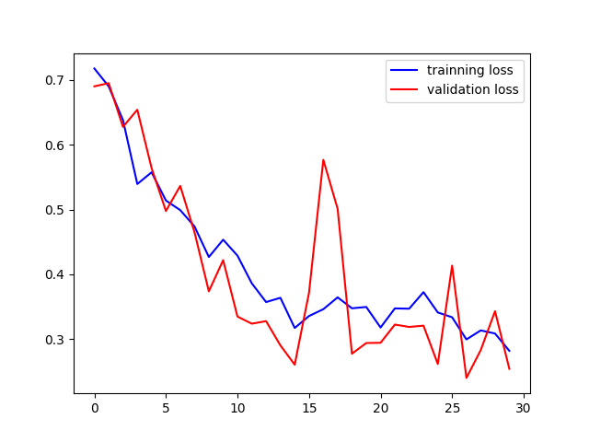
Segundo experimento
Base menor
Tratamento da base - data augmentation
Treinamento (30 épocas)
Resultados
Conclusão

Slide 5
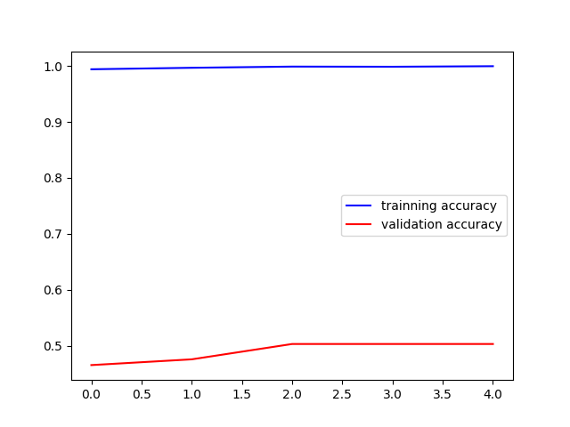

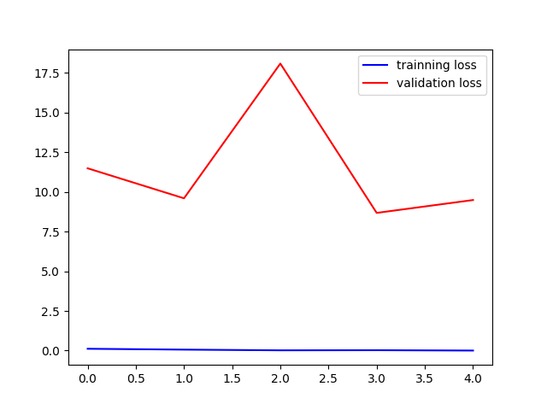
Terceiro experimento
Começo dos testes dos modelos
Tratamento da parte de teste da segunda base da mesma forma que a parte de treinamento da primeira
Treinamento (5 épocas)
Resultados (evaluete: acurácia = 43,83% perda = 8.87)
Conclusão

Slide 6
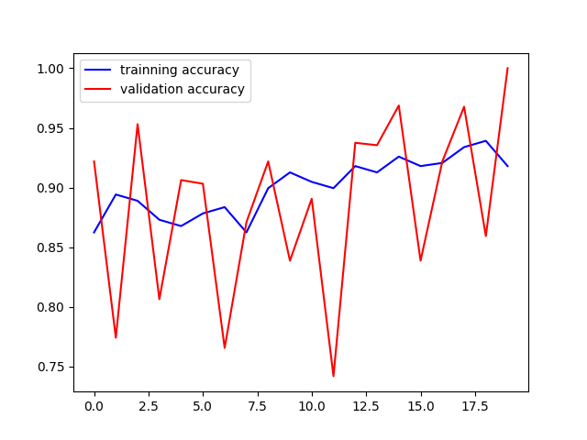
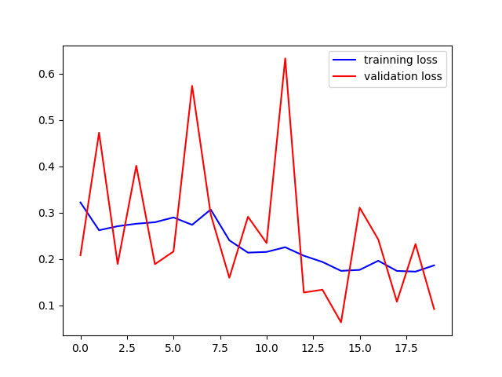

Quarto experimento
Tratamento da parte de teste da primeira base da mesma forma que a parte de treinamento da segunda
Treinamento (20 épocas)
Resultados (evaluete: acurácia = 43,17% perda = 1.18)
Conclusão

Slide 7
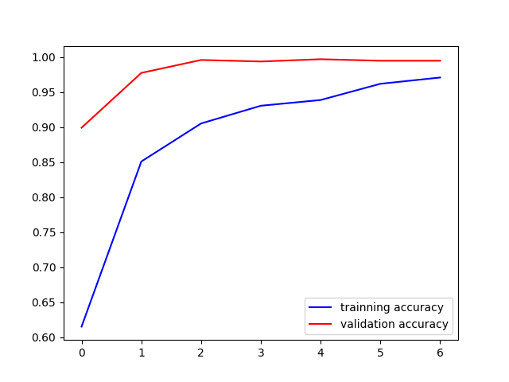

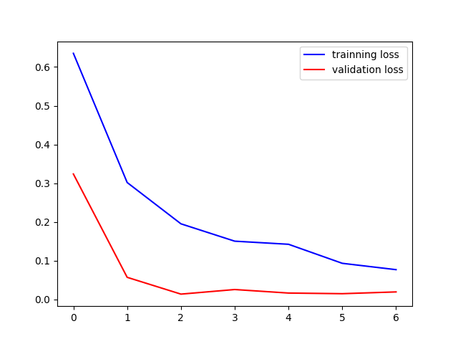
Quinto experimento
Tratamento de cada base
União das duas bases
Tratamento da base completa
Treinamento (7 épocas)
Resultados
Conclusão

Slide 8
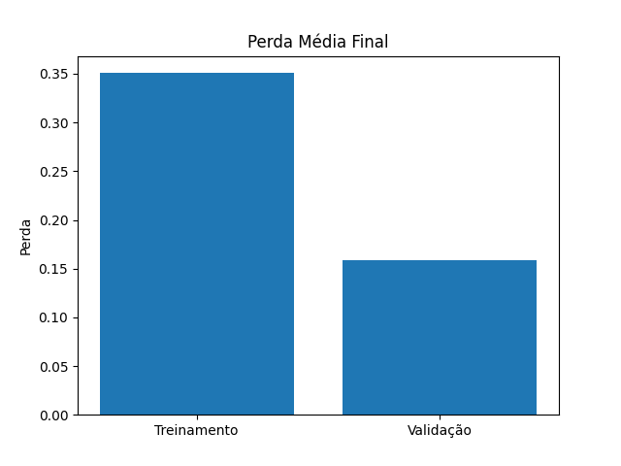
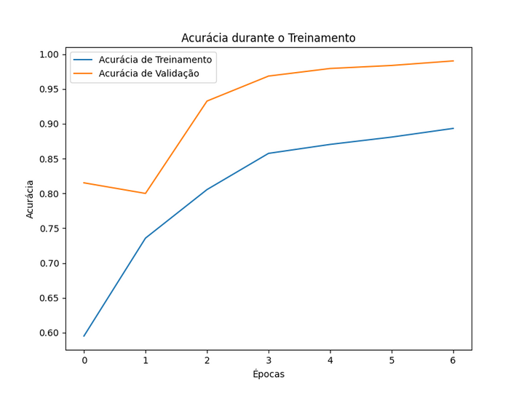
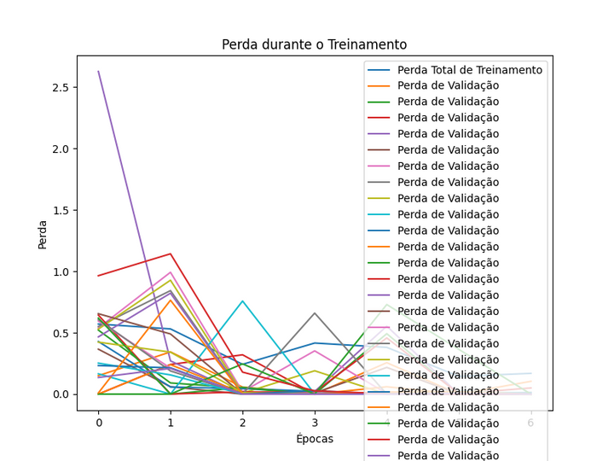
Sexto experimento
Base completa
Tratamento da base semelhante ao último
Algoritmo de Domain Adaptation(DANN)
Treinamento (7 épocas)
Resultados
Conclusão

Slide 9
Resultado Final

